Slide 1

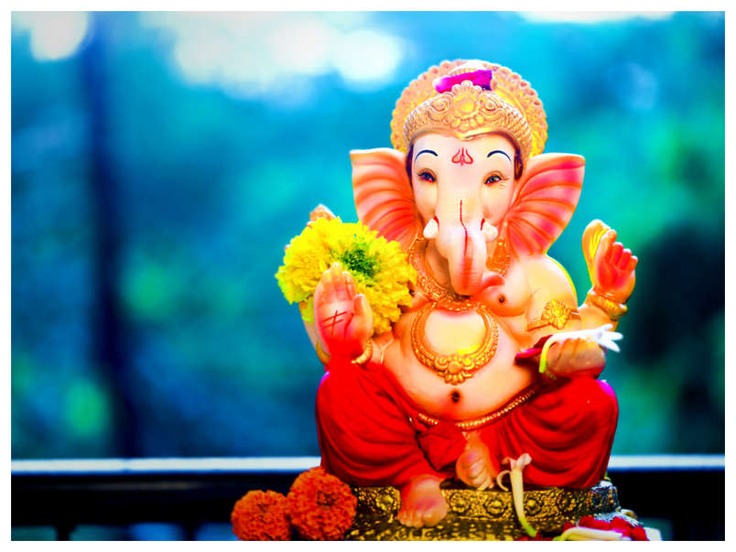
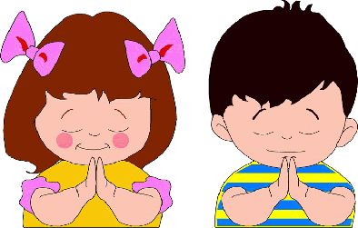

MORNING PRAYER

Slide 2

CLASS : I
SESSION NO : 23
SUBJECT : ଓଡିଆ
TOPIC : ପୁନରାବୃତ୍ତି କାର୍ଯ୍ୟ-୧
SUB TOPIC : ସଜାଡି ଲେଖ, ସ୍ତମ୍ଭ ମିଳନ କର ଏବଂ ପୂର୍ବ ଓ ପର ଅକ୍ଷର ଲେଖ

Slide 3

ପୁନରାବୃତ୍ତି କାର୍ଯ୍ୟ-୧

Slide 4

R.W-1
ସଜାଡି ଲେଖ
ଟିଝିଟିପି
ଝିଟିପିଟି
ଷାରବ
ବରଷା
ରବଫ
ବରଫ
ରିହଣ
ହରିଣ

Slide 5

R.W-1
ସ୍ତମ୍ଭ ମିଳନ କର
କ
ଖ
ଶବଦ
ମାଛି
ମା
ଇ
ଗିନି
ଗି
କ
ଭାଇ
ଭା
ଛି
ଚକ
ଚ
ମ
କାମ
କା
ନି

Slide 6

R.W-1
ପୂର୍ବ ଓ ପର ଅକ୍ଷର ।
ଛ
ଜ
ଝ
ଇ
ଈ
ଉ
ତ
ଥ
ଦ
ଈ
ଉ
ଊ

Slide 7

DIARY WORK
ODIA- Read & Practice the revision work.

Slide 8
THANKING YOU
ODM EDUCATIONAL GROUP

